Slide 1
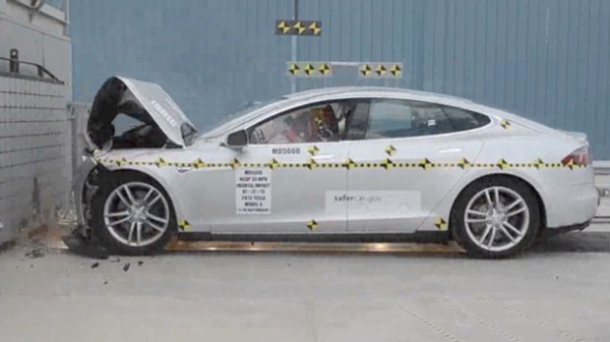
Нагрузочное тестирование как вид автоматизированного тестирования (WEB приложения)

Slide 2
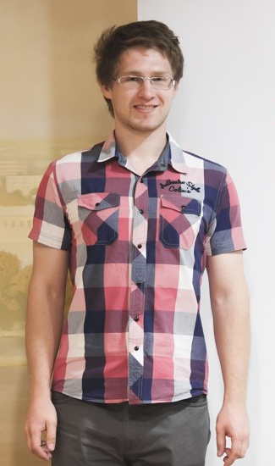
Докладчик
Кожухов Илья
k.i.a88@mail.ru
Skype: ra_007

Slide 3
План лекций
Нагрузочное тестирование как вид автоматизированного тестирования (WEB приложения)
Составление сценариев в JMeter
Анализ результатов тестирования
Консультационное занятие

Slide 4
Нагрузочное тестирование – это:
исследование поведения системы при заданных условиях
вид автоматизированного тестирования
эмуляция нагрузки и анализ результатов
Notes:
Система – это клиентская и серверная части.
Нагрузочное тестирование – область тестирования («под нагрузкой»).

Slide 5

Актуальность нагрузочного тестирования
Notes:
Первый вопрос – зачем? Что хочу получить?
Нагрузочное тестирование – часть работ по обеспечению качества приложения или системы.
Чтобы обеспечить качество веб-приложения нужно проверить как будет работать система в веб-среде.
Аналогия с функциональным тестированием (нагрузочное тестирование-процесс)
Нагрузочное тестирование развивается.

Slide 6
Немного терминов
Thread – поток, один пользователь
Response time – время отклика
TPS – transaction per second – количество транзакций в секунду
AVG – average, среднее значение
CPU – % загрузки процессора
RAM – количество используемой оперативной памяти

Slide 7
Методика нагрузочного тестирования
Сбор информации
2. Подготовка
Исправление дефектов
3. Тестирование
4. Анализ результатов
Notes:
Нагрузочное тестирование – процесс.
С одной стороны может быть несколько итераций нагрузочного тестирования.
С другой стороны каждую сборку продукта можно тестировать нагрузочно и отслеживать регрессию.

Slide 8

Методика 1. Сбор информации
Архитектура системы
компоненты
протоколы
конфигурация
Требования
формализованные
неформализованные
Notes:
Чтобы проводить нагрузочное тестирование нужно разобраться из чего состоит тестируемая система.
Архитектура системы: из каких компонент состоит система, какие использует протоколы, технологии, конфигурации системы
Требования: требования от заказчика, неформализованные требования
Посмотреть как на production системе.

Slide 9
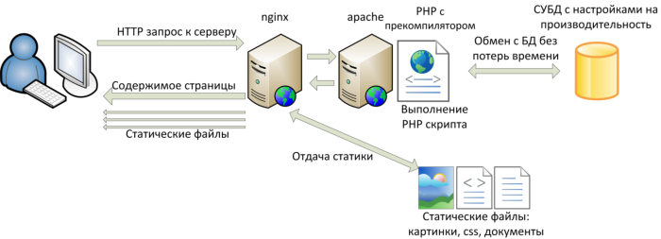
Методика – Сбор информации Пример архитектуры
Компонент системы
Серверная часть
Клиент
Notes:
Клиент
Протоколы
Серверная часть:
компоненты системы, у каждого своя конфигурация
приложение
протоколы взаимодействия

Slide 10
Методика – Сбор информации Пример требований
При нагрузке до 100 запросов в секунду типа «view»:
среднее время отклика должно составлять не более 2 секунд,
90% запросов должно иметь указанное время отклика
количество отказов не должно превышать 3%,
сервер приложений в среднем должен потреблять не более 70% CPU и не более 8 Gb RAM

Slide 11
Методика – Сбор информации Неформализованные требования
Количество пользователей при стандартной работе и в пиках
Количество запросов в секунду при стандартной работе и в пиках
Приемлемое среднее время отклика
Критичные бизнес-сценарии
Тяжелые запросы
Notes:
К показателям +20% запаса
Рассказать про правило 1, 3, 10 секунд. Это правило применимо не ко всем системам.

Slide 12

Методика 2. Подготовка
Стратегия тестирования
Тестовый стенд
Тестовые данные
Генераторы нагрузки

Slide 13

Методика – Подготовка 1. Стратегия тестирования
Объект и цель тестирования
Модель тестирования
Виды тестирования (профили нагрузки)
Мониторы
Notes:
Объект тестирования – вся система или разрабатываемое приложение или компонент приложения.
Рассказать, если приложение разрабатывается на платформе другой компании и эта компания гарантирует производительность своей платформы.
В зависимости от объекта и цели тестирования разрабатываем модель тестирования и определяем какие виды тестирования будем проводить.

Slide 14

Методика – Подготовка – Стратегия Модель тестирования
Access logs (лог запросов с production)
Критичные бизнес-сценарии
Компонентный подход
Notes:
Модель тестирования – это

Slide 15
Методика – Подготовка – Стратегия Пример модели
Группа пользователей | Операция | % пользователей
Пользователи | Главная страница | 65%
 | Просмотр новости
Авторизованные пользователи | Главная страница | 30%
 | Авторизация
 | Просмотр новости
 | Добавление комментария
Авторы | Главная страница | 5%
 | Авторизация
 | Поиск новости
 | Добавление новости
Notes:
Можно указать интенсивность действий групп пользователей.

Slide 16
Виды тестирования (профили нагрузки)
Нагрузочное тестирование (Load Testing)
Тестирование производительности (Performance Testing)
Стресс тестирование (Stress Testing)
Объемное тестирование (Volume Testing)
Тестирование надежности (Endurance Testing)

Slide 17
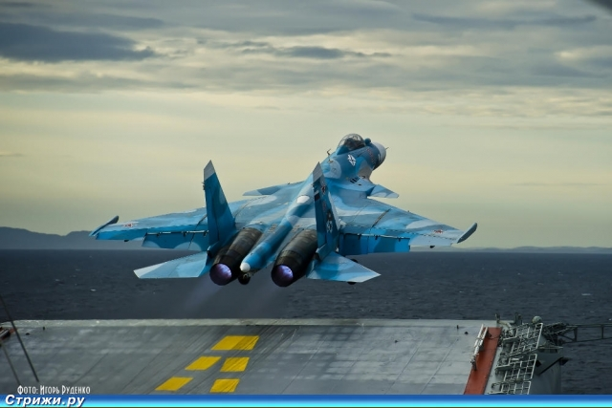
Нагрузочное тестирование (Load Testing)
Исследование поведения работы системы при постоянном увеличении нагрузки, например количества потоков или интенсивности

Slide 18
Нагрузочное тестирование (Load Testing)
Определение нагрузки, когда начинаются отказы
Определение узкого места
Thread, TPS
Max
Time

Slide 19
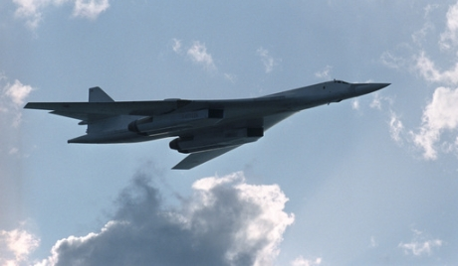
Тестирование производительности (Performance Testing)
Определение параметров производительности системы при постоянной средней нагрузке

Slide 20
Тестирование производительности (Performance Testing)
Определение быстроты работы приложения
Thread, TPS
AVG Response time
AVG
Time
Time

Slide 21
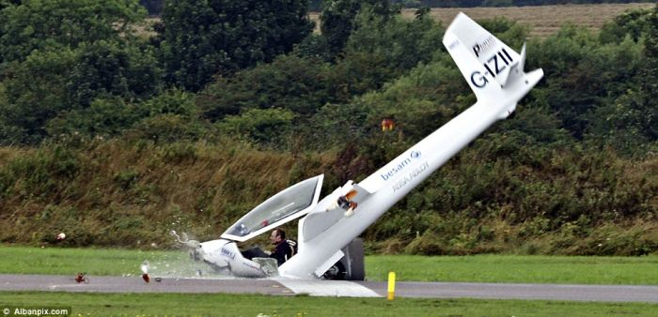
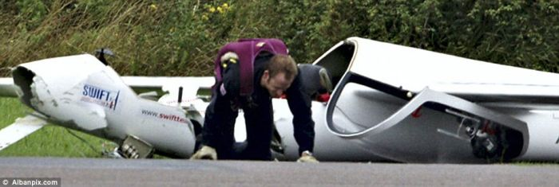
Стресс тестирование (Stress Testing)
Исследование поведения работы системы при запредельных нагрузках

Slide 22
Стресс тестирование (Stress Testing)
Определение поведения системы при потере работоспособности
Определение способности к восстановлению
Thread, TPS
Точка падения системы
AVG
Time

Slide 23
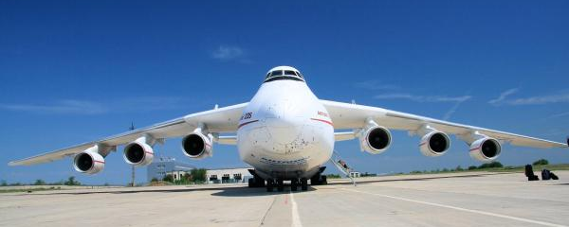
Объемное тестирование (Volume Testing)
Исследование поведения работы системы при больших объемах данных
Notes:
Посыл к архитектуре приложения.

Slide 24
Объемное тестирование (Volume Testing)
Определение параметров производительности
Поиск проблем из-за объема данных
Thread, TPS
Thread, TPS
Max
AVG
Time
Time

Slide 25

Тестирование надежности (Endurance Testing)
Исследование поведения работы системы при средней нагрузке длительный промежуток времени

Slide 26
Тестирование надежности (Endurance Testing)
Определение параметров производительности
Поиск проблем потребления ресурсов из-за длительной работы системы
Thread, TPS
Сутки, неделя
AVG
Time

Slide 27
Методика – Подготовка – Стратегия Мониторы
Response Time
% CPU
RAM
Network
Дисковое пространство и операции ввода-вывода
Специфичные для приложения

Slide 28
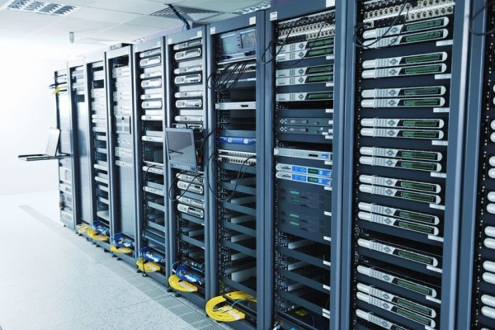
Методика – Подготовка 2. Тестовый стенд
Несколько стендов
Конфигурация тестовых стендов
Мониторы и логгирование

Slide 29
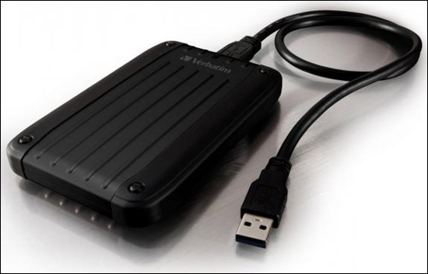
Методика – Подготовка 3. Тестовые данные
Конфигурация тестовой системы
Сборка «QA-Passed»
Тестовый дамп с production
Автоматический генератор

Slide 30
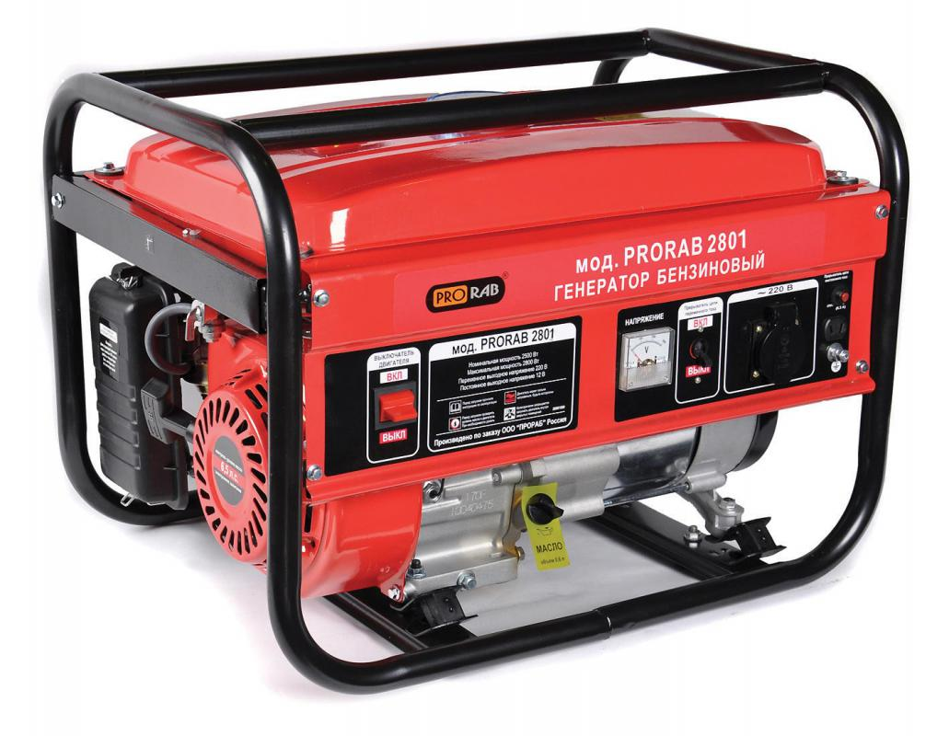
Методика – Подготовка 4. Генераторы нагрузки
Стенды и их конфигурация
Скрипты
Мониторы и логгирование

Slide 31
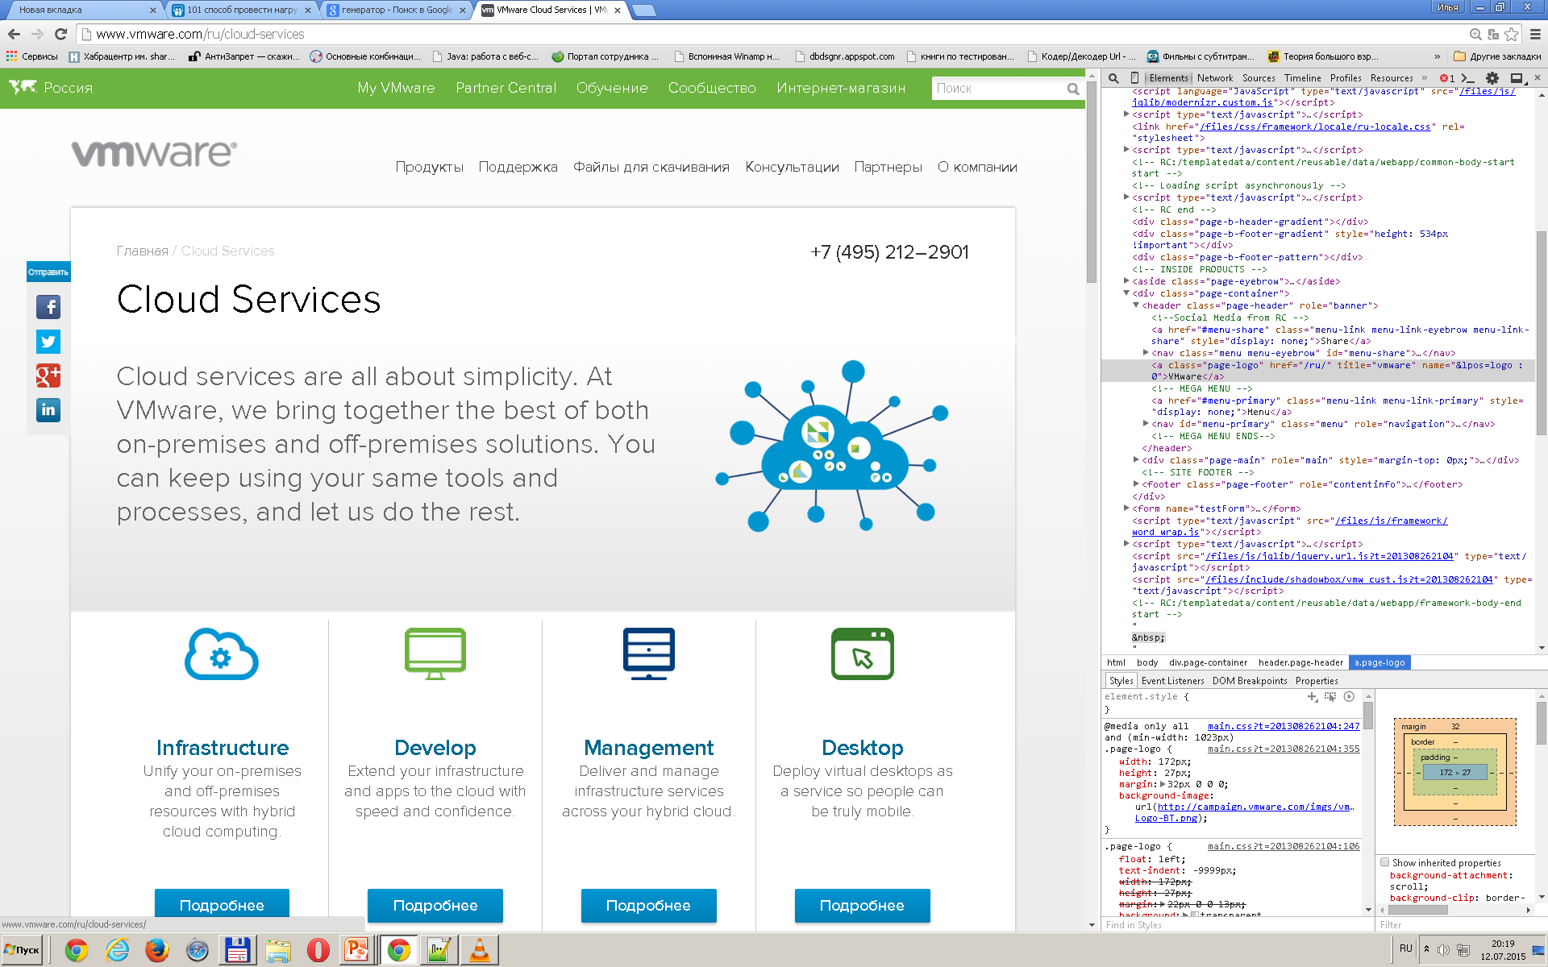
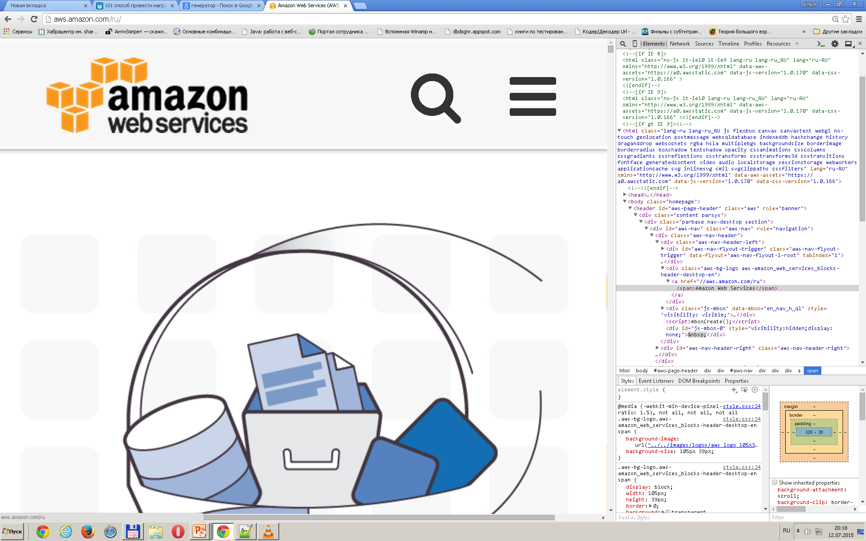
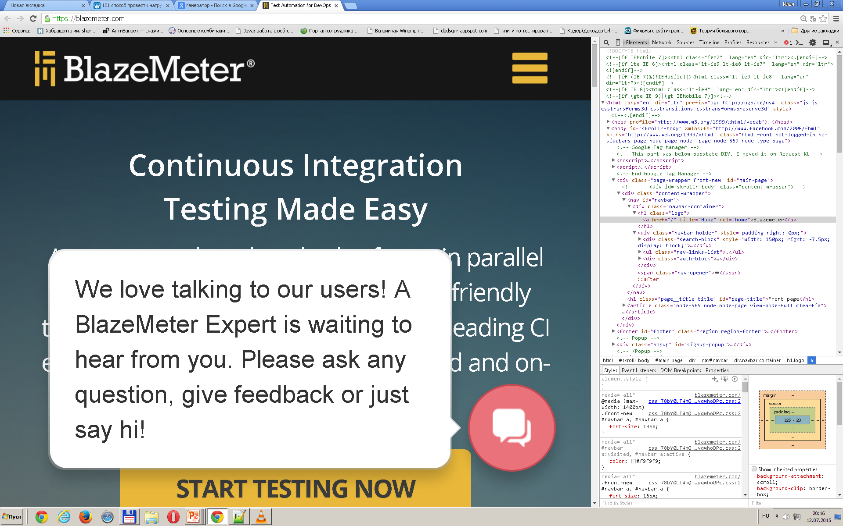
Методика – Подготовка Площадки для стендов
Мощности компании
Облачные сервисы
https://blazemeter.com/
http://aws.amazon.com/ru/
http://www.vmware.com/ru/cloud-services/

Slide 32
Методика 3. Тестирование
Проверка того, что тестовые стенд и данные находятся в валидном состоянии
Проведение тестового испытания
прогревочный тест
от простого к сложному
логгирование показателей и фиксация дефектов
Возвращение тестового стенда и данных в валидное состояние
Notes:
Система должна находиться в состоянии покоя.
Тестовых испытаний может быть несколько.

Slide 33

Тестирование распределенных приложений
http
soap
soap
jdbc

Slide 34

Тестирование распределенных приложений
http
soap
soap
jdbc
ID запроса
Замер времени в каждой точке

Slide 35


